Slide 1

FÖRÄLDRAMÖTE
GRÄNNA AIS

Slide 2
Agenda
Laget
Presentation Ledare
Gränna AIS värdegrund
Ledarfilosofi
Målsättningar
Träningstider
Matcher
Förväntningar föräldrar
Föräldraengagemang
Avgifter
Laget.se
Övriga frågor

Slide 3
Laget
Ex. säsongen 2021 består laget av spelare födda P05 tom
Laget är anmält till en P06 serie där man spelar 11 mot 11 eller 9 mot 9.
Vi har sökt dispens från Smålands FF för att få spela med 3st överåriga men fått avslag p åvår ansökan, det innebär att vi idag får ha 2st överåriga spelare vid match.

Slide 4

Ledare
Tränare P09-11:
Förnamn Efternamn
Huvudansvar P09-11
Mail.mail@mail.se
Förnamn Efternamn
Tränare P09-11
Mail.mail@mail.se

Slide 5
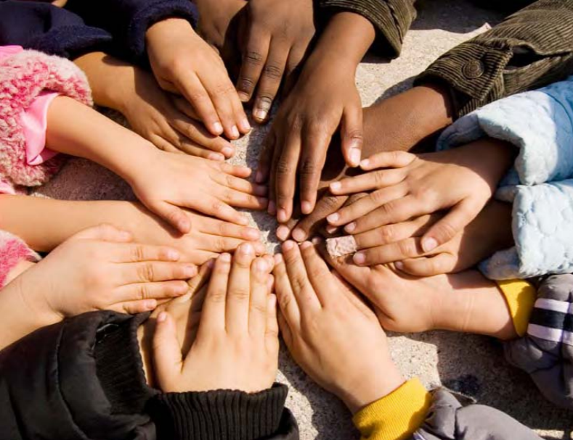
Gränna AIS värdegrund
Gemenskap
Alla spelare ska känna tillhörighet vilket innebär att man är betydelsefull för laget, alla bidrar utifrån sin kompetens och ska känna sig uppskattade och bekräftade av ledare och medspelare
Ansvar
Vi ansvarar för att anmäla oss till träningar och matcher via Laget.se, vi peppar varandra och skapar en positiv attityd vid och på planen
Inspireras
Vi hjälper varandra att växa och utvecklas. Att tärna och spela med P05 tom 08 ska ge motivation och inspiration till nya möjligheter.
Samhörighet
Alla som önskar vara en del av Gränna AIS ska erbjudas möjlighet till det. Det kan vara som idrottsutövare, ledare, domare eller funktionär. Vi görs ingen skillnad på vad en person har för kön, religion, sexuell läg­gning, socialt ursprung och/-eller nationalitet. Alla bemöts med värdighet och respekt. Alla använder ett vårdat språk vilket innebär att vi tar bort svordomar, könsord, rasis­tiska uttalande, hån eller hot.

Slide 6
Ledarfilosofi
Utgår från Gränna AIS värdegrund
https://www.svt.se/sport/mastarnas-mastare/mastarna
Skapa en miljö där kamratskap och god laganda sätt i fokus.
Aktivt prata med ungdomarna om vikten av att ha en bra attityd och en positiv inställning på och utanför idrottsarenan.
Uppträda som föredöme för de barn och ungdomar jag är ledare för.
Vara positivt uppmuntrande och undviker att påpeka om någon misslyckas.
Arbetar aktivt för att motverka mobbning, kränkningar och nedsättande kommentarer.
Anpassar träningar utifrån att våra ungdomar utvecklas och mognar olika fysiskt och mental.
Ställer krav på spelare utifrån de mål vi har för laget

Slide 7


Målsättningar
https://utbildning.sisuidrottsbocker.se/LemonwhaleVideoDisplay/?id=a706d147-44a1-4cb6-8f64-d7c89cf20e2f
1. Bollen ska svettas
  Samtliga spelare ska efter säsongen kunna slå 10 raka direktpassningar
2. Träningsnärvaro
  Samtliga spelare ska ha en träningsnärvaro på över 70%
3. Alltid göra sitt bästa
  Alla ska anstränga sig så pass att man svettas och på så vis utveckla hjärta, hjärna och därigenom öka sin prestation.
4. Ingen ska sluta
  Ingen spelare ska sluta under säsongen

Slide 8
Träningar
Träningstider
Måndagar 17.30 – 19.00 Startar i April
Torsdagar 17.30 – 19.00 Startar i April
Söndagar 17.00 – 18.00 Pågår, utgår de helger som har Söndagsmatch
Träning genomförs på B – Plan (Ribbavallen) när vi tillåts beträda denna, kan vi ej tärna på gräs genomförs träningarna på aktivitetsytan i hamnallén.

Slide 9
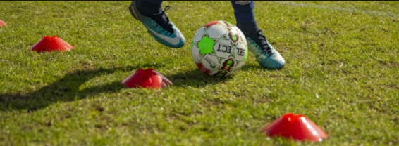
Praktisk info - Träning
Samling minst 10 minuter innan träning ombytt och redo för träning
Förbered er på träning genom att ta del av träningsmanualen
Träningskläder efter väder (Det kan bli väldigt kallt på Ribbavallen)
Övrig utrustning som bör användas
  Fotbollsskor
  Benskydd
Stanna hemma vid sjukdom

Slide 10
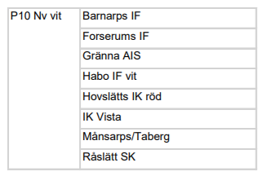
Matcher
Preliminär serieindelning
Matcher kommer importeras till Laget.se
Följ gärna kalendern så får ni löpande information om träningar och matcher

Slide 11
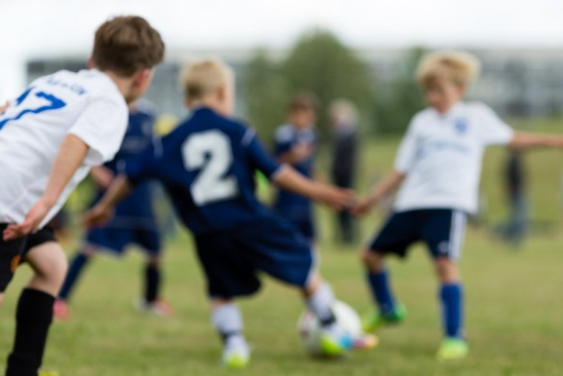
Praktisk info - Matcher
Samling 30 minuter innan matchstart för genomgång och uppvärmning
Matchställ tas med
  Gäller ej målvaktskläder, som tvättas och lämnas in på Torsdagens träningspass
Godkända benskydd är ett måste, har man inte benskydd tillåts man inte spela
Mobilen stannar hemma eller i bilen då vi spelar match
Stanna hemma vid sjukdom

Slide 12

Förväntningar föräldrar
Hjälpa barn/ungdomar att anmäla sig till träning och match via Laget.se (Närvaro & frånvaro)
Hjälp barn/ungdomar att fylla på energi inför träning och match
Uppmuntra barn/ungdomar efter träning och match
Tona ner resultatfixering
Undvika coachning under matcher
  Dubbla budskap skapar förvirring
Alltid stötta spelare och domare
Ta del av Gränna AIS värdegrund

Slide 13

Föräldraengagemang
Cupansvarig 1st: Förnamn Efternamn
Håller samman praktiska detaljer i samband med ev. Cup
Kioskansvarig 1st: Förnamn Efternamn
Skapa kioskschema vid hemmamatcher, tillse att någon bakar
Städansvarig 1st: Förnamn Efternamn
Försäljningsansvarig 2st: Förnamn Efternamn
Sammanhåller försäljning av NewBody, Kakor etc…

Slide 14
Städtider Ribbahallen
Fre 9/4 Förnamn Efternamn Telefonnummer
Lör 10/4 Förnamn Efternamn Telefonnummer
Lör 15/5 Förnamn Efternamn Telefonnummer
Fre 4/6 Förnamn Efternamn Telefonnummer

Slide 15
Avgifter
Familjekort: | 1250:- | Två vuxna samt alla familjemedlemmar som under kalenderåret fyller 19 år eller yngre.
Aktiv: | 750:- | Aktiva som under kalenderåret fyller 20 till 64 år
Ungdom: | 525:- | Aktiva ungdomar som är yngre än 20 år
Passiv-/Stödmedlem | 200:- | Alla som stödjer Gais men som EJ deltar i någon aktivitet
Ledare: | 200:- | För dig som är ledare och inte deltar i någon annan aktivitet
Pensionär: | 350:- | Sjuk- eller ålderspensionär på heltid
Zumba | 150:-/termin | För att delta i Zumba måste du betala terminsavgift 150:- samt medlemsavgiften.
Gymavgift | 600/400:- | Helår 600:- (1 jan-31 dec).Halvår 400:- (1 jan-30 juni eller 1 juli-31 dec).Detta utöver medlemsavgift enligt ovan.
Träningsavgift för aktiv idrottare ,13 år och äldre |  | För idrottare som ingår i lagspel,tävlingar,poolspel och andra tävlingsserier så finns det 2 alternativ: 1)Teckna dig för en prenumeration av Hemmavinsten 100:-/månad och var med på utlottning av priser 2 gånger per månad 2) Friköp till en kostnad av 800:-/säsong. Mer info om träningsavgifter/Hemmavinsten skickas separat från kansliet eller från tränaren/ledaren.
Inbetalning sker på Bankgiro 269-4008.
Vid internetbetalning finns inte alltid utrymme för all information, ange då namnet och skicka övrig info i ett mail till:
medlemsavdelningen@grenna-ais.se
Betalning senast 3é tillfället du deltar i någon aktivitet
Obs. Viktigt att man uppger samtliga personnummer som ska ingå i familjekort (FA).

Slide 16

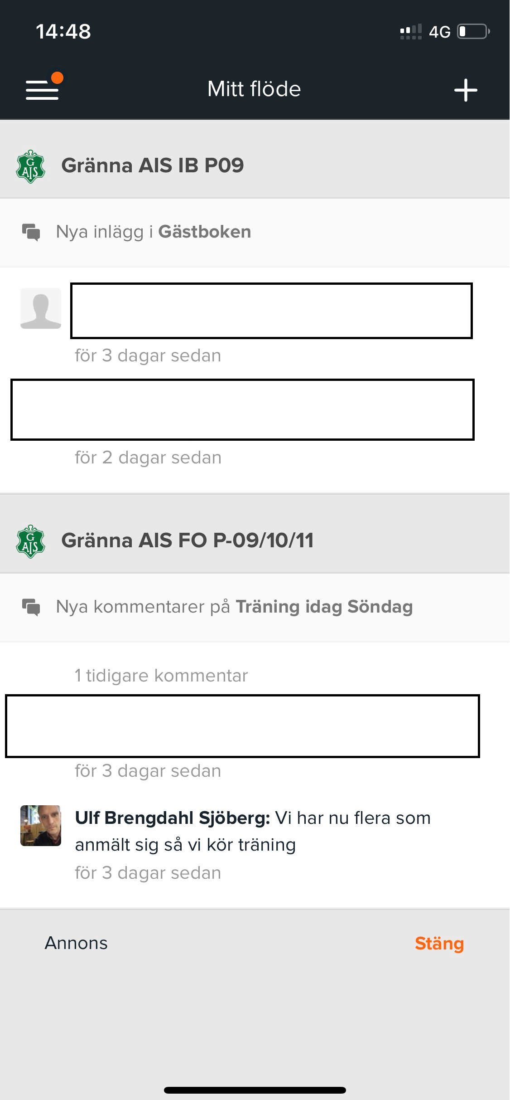
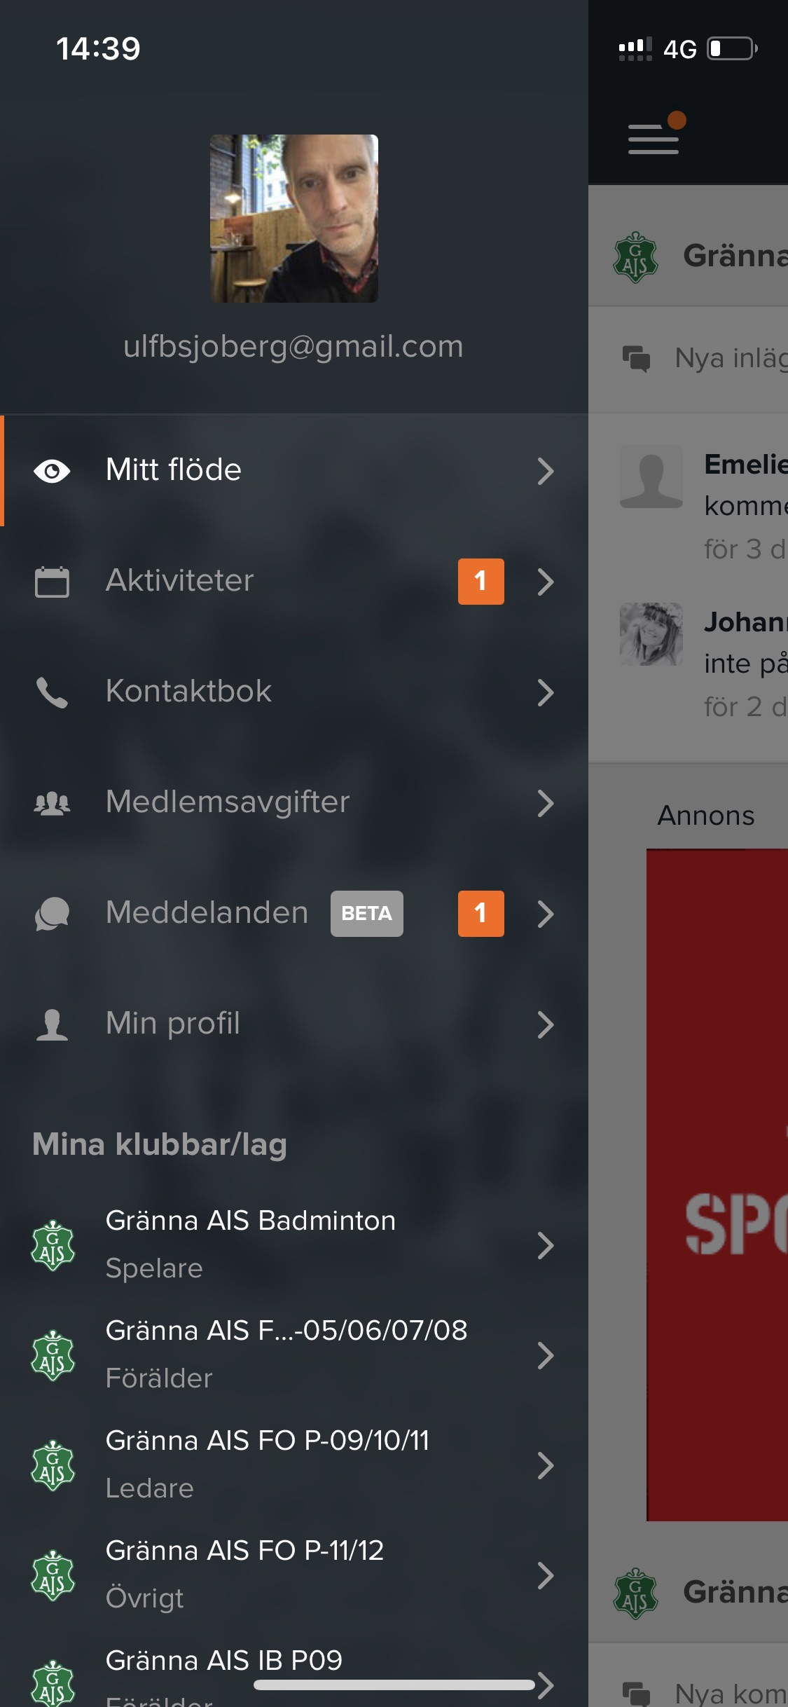
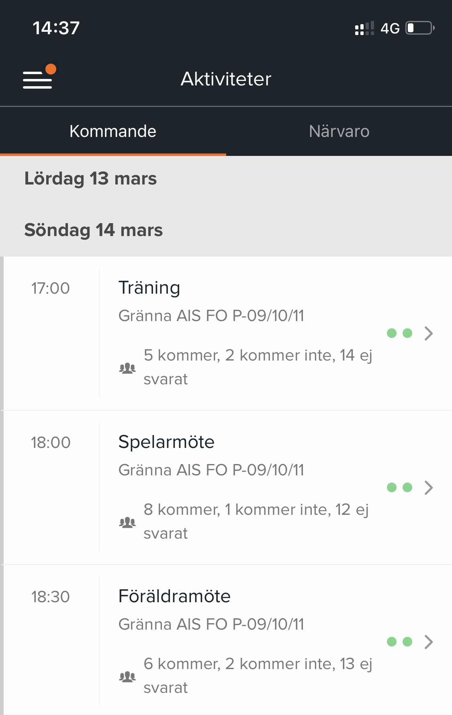
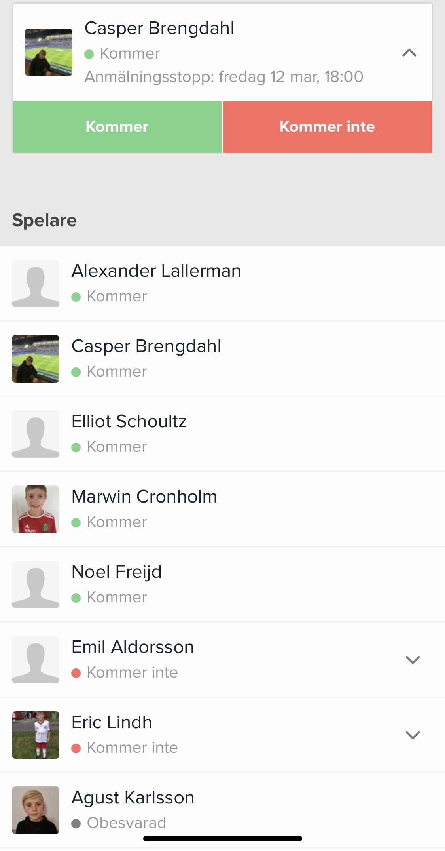
Laget.se

Slide 17

Övriga frågor

Slide 18
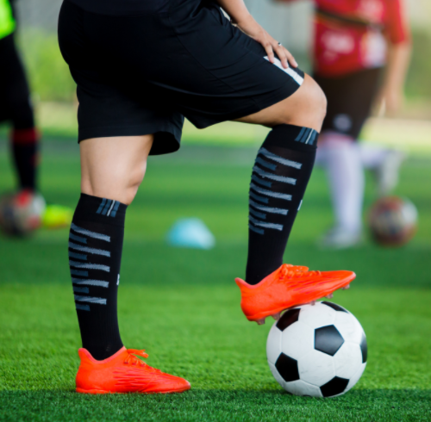
Tack för visat intresse!

